Slide 1

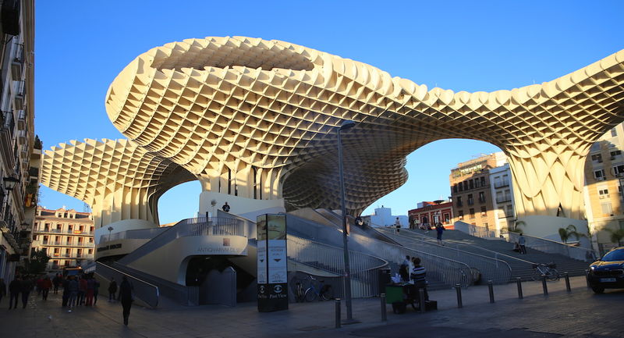


Nasz Zagraniczny Staż w Sevilli (Hiszpania)

Slide 2
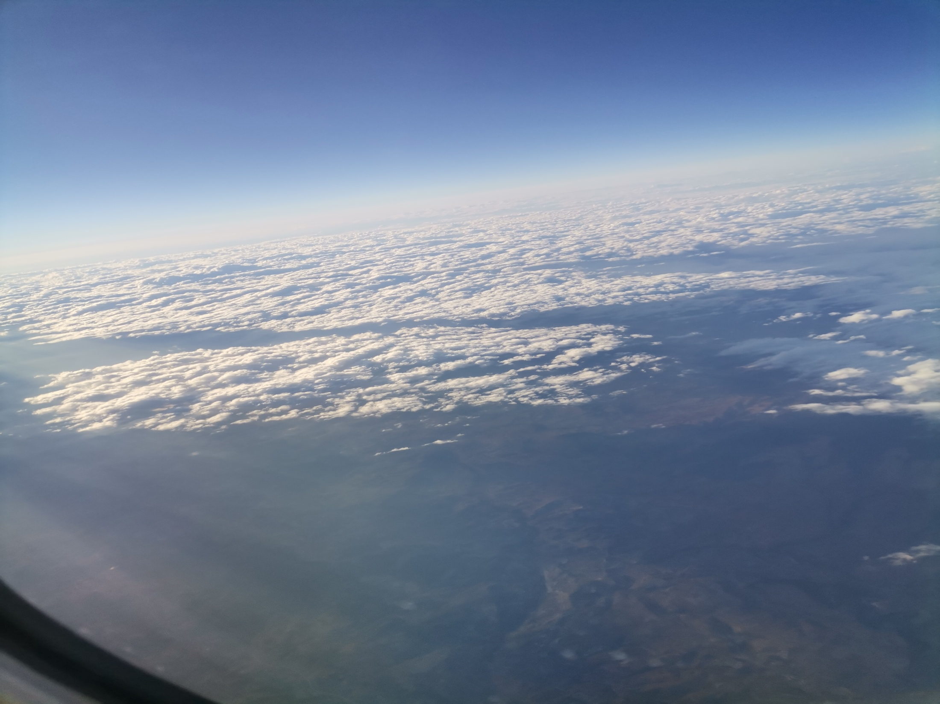
Projekt
,, Sandomierski Ekonomik zdobywa mobilności zawodowe w Hiszpanii" w ramach projektu ,,Międzynarodowa Mobilność Edukacyjna uczniów i absolwentów oraz kadry kształcenia zawodowego" realizowanego ze środków POWER ma zasadach programu Erasmus + sektor kształcenia i szkolenia zawodowego.’’

Slide 3
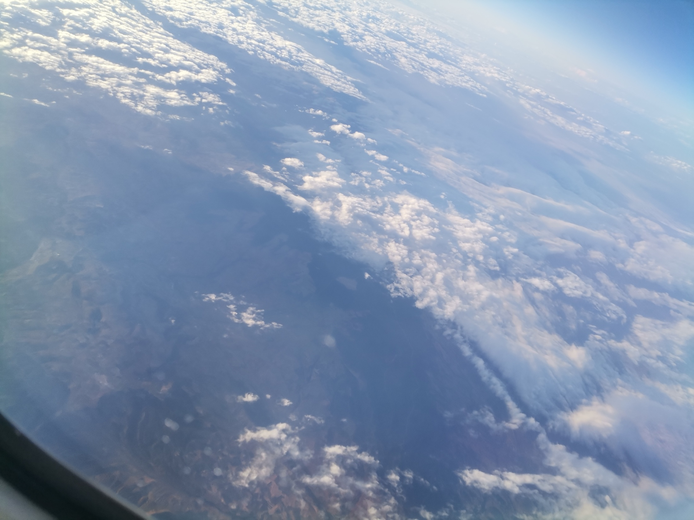
Początki…
W dniu 18.09.2021 o godzinie 10:00 spod naszej szkoły wyjechaliśmy na lotnisko im. Jana Pawła II w Krakowie. Na lotnisku o godzinie 16:55 samolotem linii Ryanair wylecieliśmy do Sevilli. W Hiszpanii byliśmy o godzinie około 21:00 skąd pojechaliśmy busem do rezydencji znajdującego się na ul. Av. de Hytasa 55. O godzinie 22:00 w rezydencji spotkaliśmy się z koordynatorem z firmy Erasmus panią Kasia która pokrótce opowiedziała nam o pokojach oraz rozdała dokumenty.

Slide 4
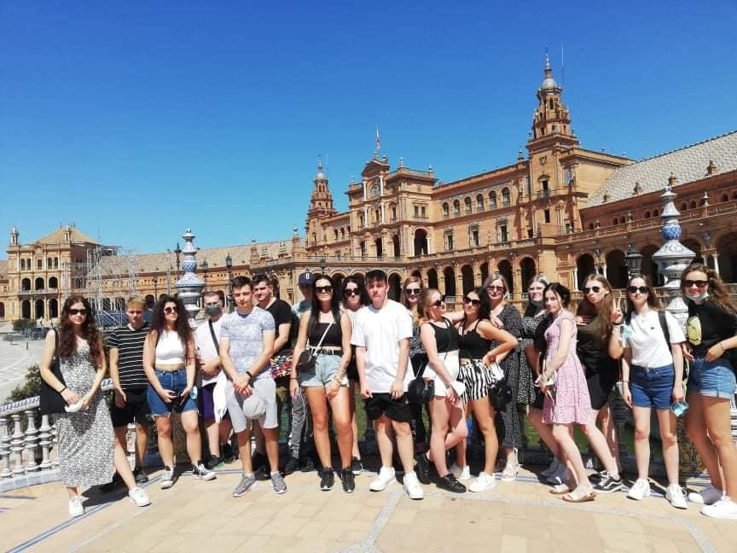
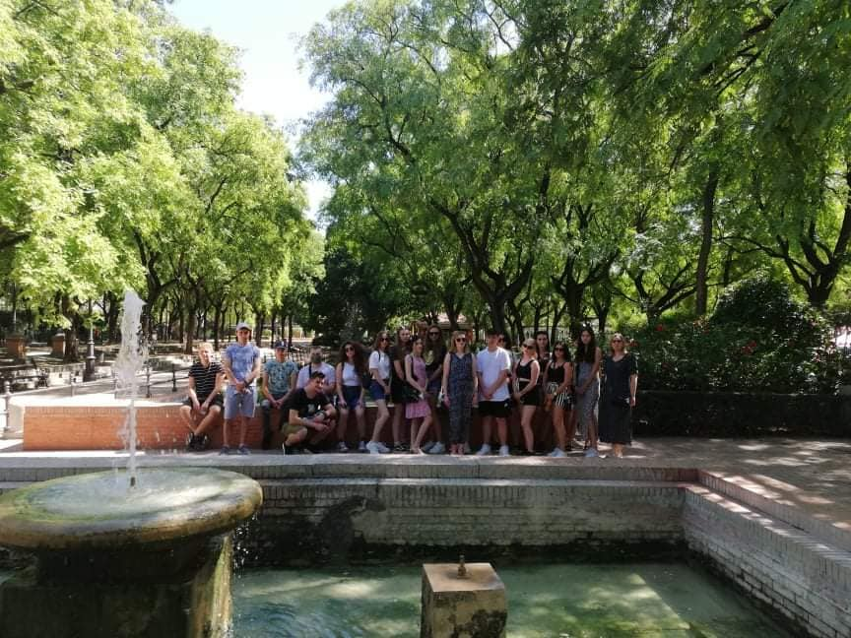
Następnego dnia o godzinie 14:00 została zorganizowana wycieczka do centrum Sevilli. Pani Kasia oprowadzała nas po Placu Hiszpańskim i jego okolicach.

Slide 5
Rozpoczęcie praktyk
W poniedziałek każdy z naszej trójki został oprowadzony przez swojego przewodnika po swoich miejscach praktyk.

Slide 6
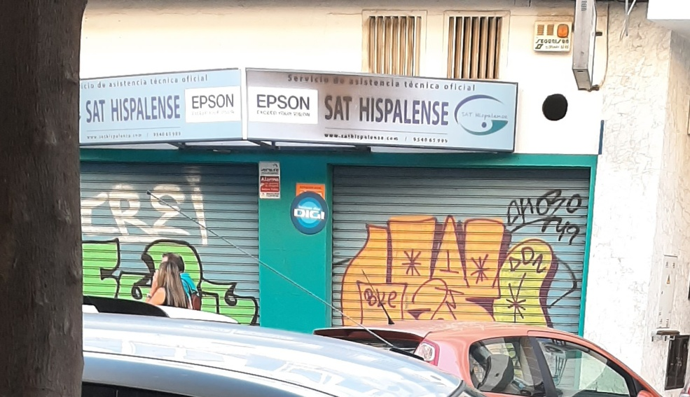
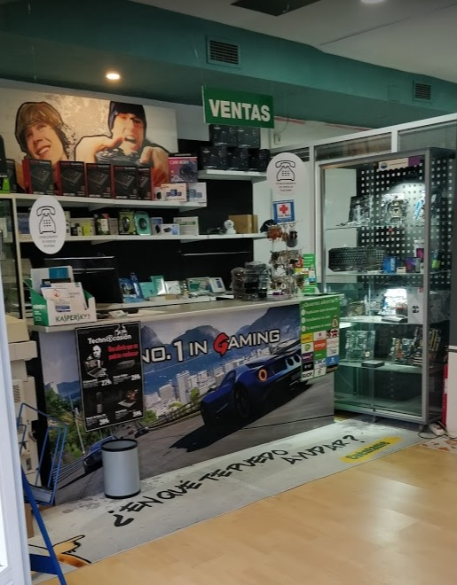
Miejsca praktyk

Slide 7
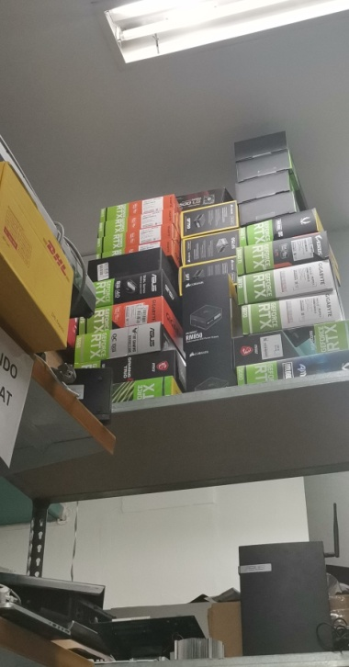
Tomasz Nagórny
Swój staż odbywałem w firmie App Informática na ul.
C. Amador de los Ríos, 16, 41003 Sevilla, Hiszpania.
App Informática to sklep połączony z serwisem komputerowym.
Moim opiekunem praktyk był
Alfonso Jose Cabrera Guerrero.
Był bardzo pomocny ale tez
bardzo wymagający.

Slide 8
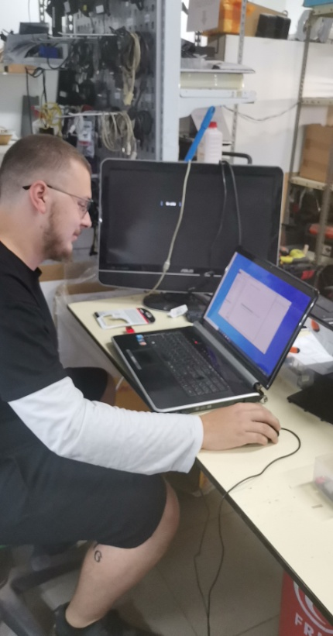
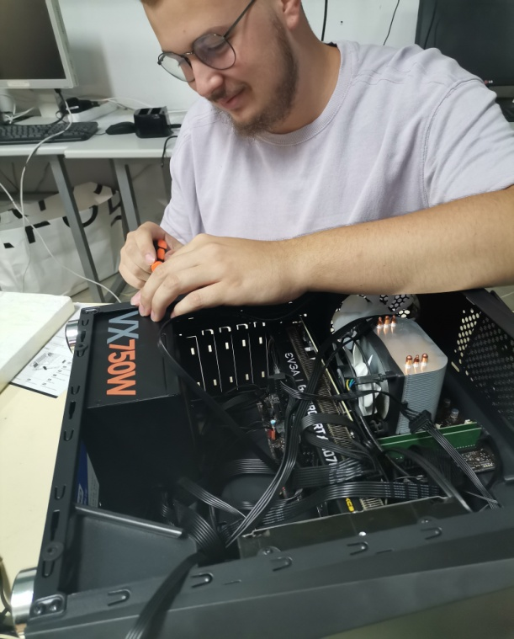
Moje praktyki
Podczas stażu zajmowałem się naprawą zepsutych komputerów, instalacją i reinstalacją systemów operacyjnych oraz usuwaniu wirusów komputerowych.

Slide 9
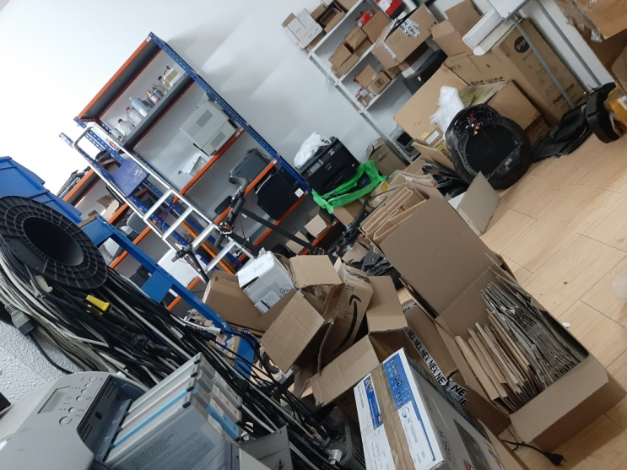

Maciej Siudak
Swoje praktyki odbywałem w firmie App Informatica na ul. Calle Sanchez Perrier 4.
Moim opiekunem był Pedro Grana Jimenez ,z którym bardzo dobrze się dogadywałem. Dzięki jego pomocy nabrałem dużo doświadczenia.

Slide 10
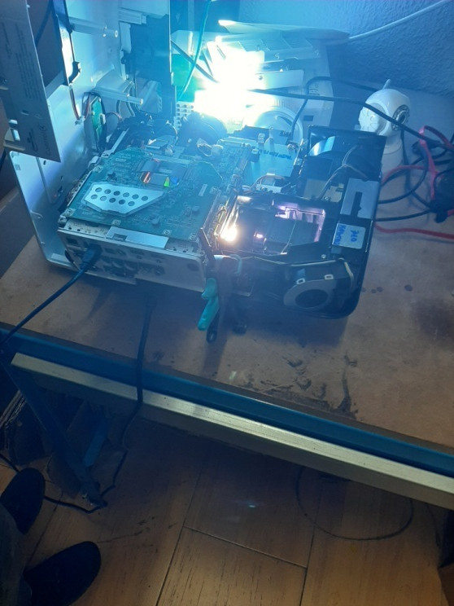
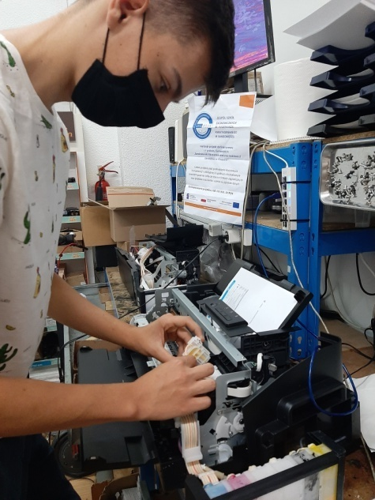
Moje praktyki
Na swoich praktykach głównie zajmowałem się naprawą drukarek i projektorów. W drukarkach wymieniałem zbiorniki z tuszem a w projektorach wymieniałem płyty główne.

Slide 11
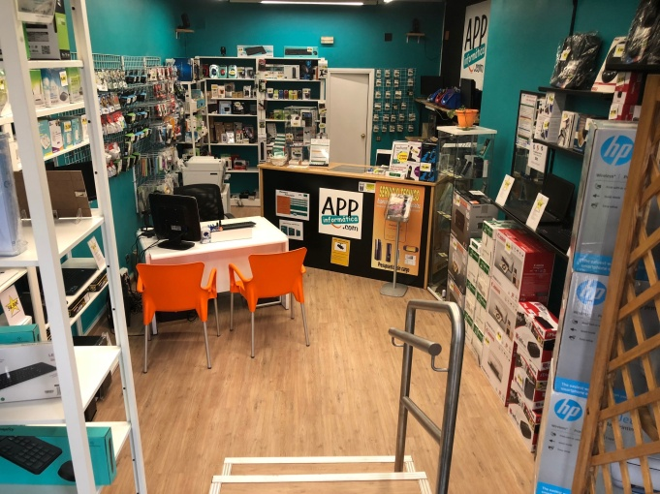
Michał Dąbrowski
Moje praktyki odbywałem w firmie App Informatica na ulicy Calle Neron 9.
Moim opiekunem był Rafael Centeno Murillo dzięki któremu nabyłem wiedzę i doświadczenie niezbędne do mojego kierunku.

Slide 12
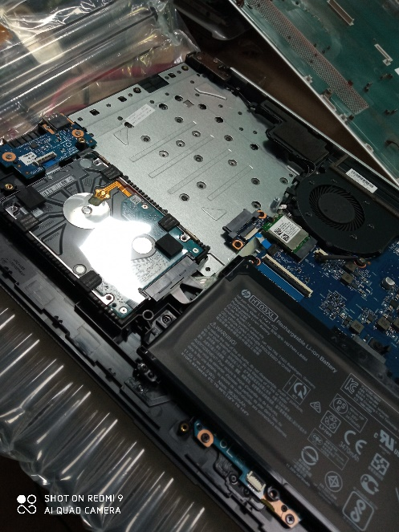
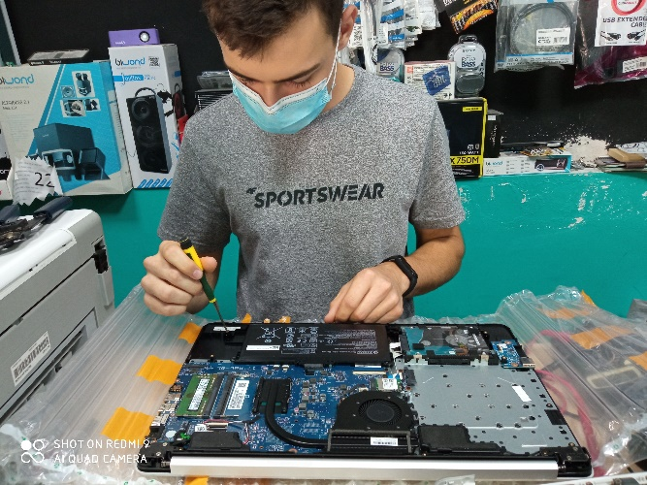
Moje praktyki
Moimi zadaniami na praktykach była wymiana zepsutych podzespołów komputerów stacjonarnych i laptopów a także naprawa konsol oraz tabletów.

Slide 13
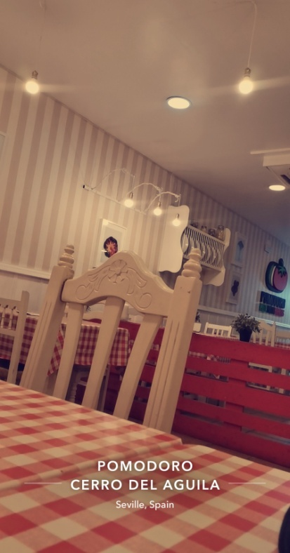
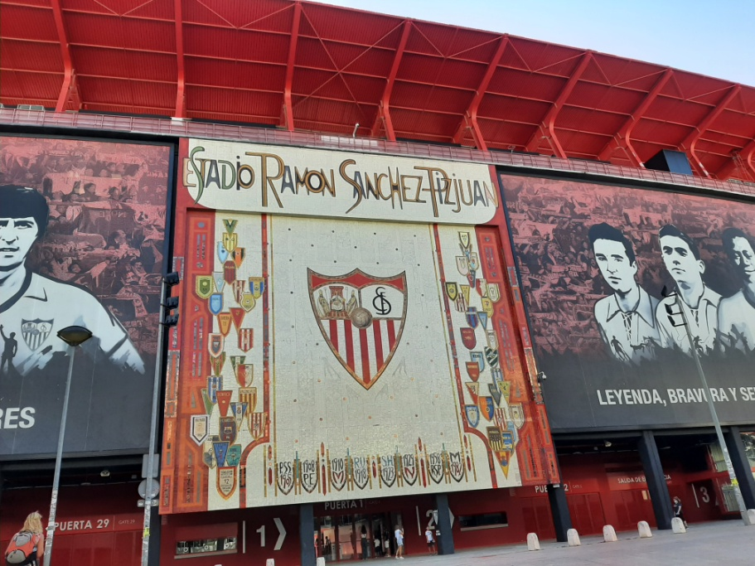
Czas wolny
W czasie wolnym zwiedzaliśmy Sevillę. Odwiedziliśmy stadiony klubów z Sevilli oraz podziwialiśmy hiszpańską architekturę i egzotyczną roślinność w pobliskich parkach.

Slide 14
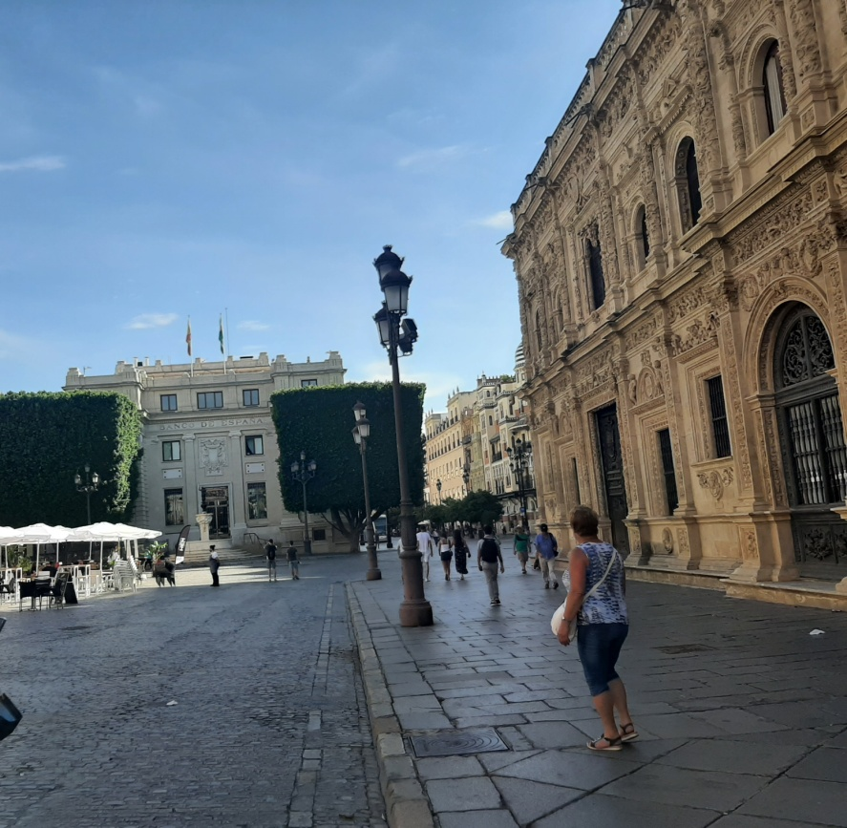
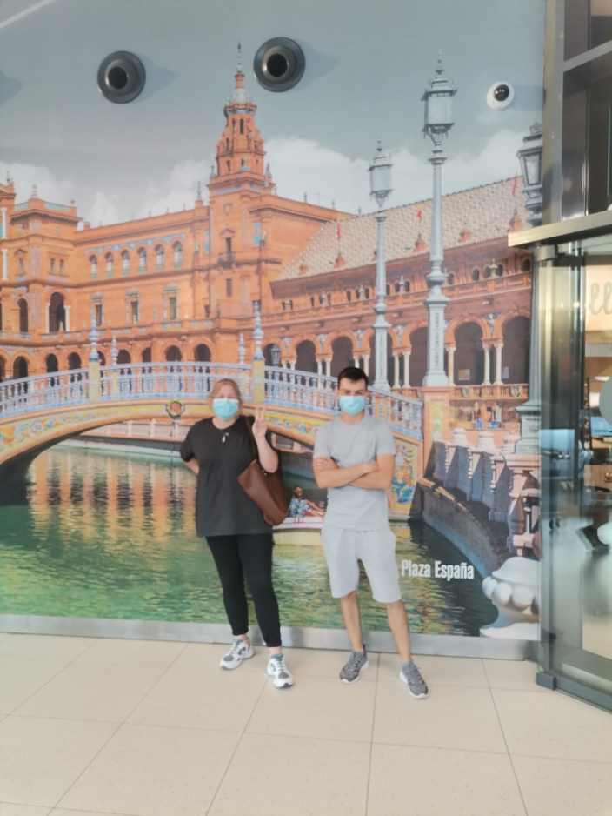

Slide 15
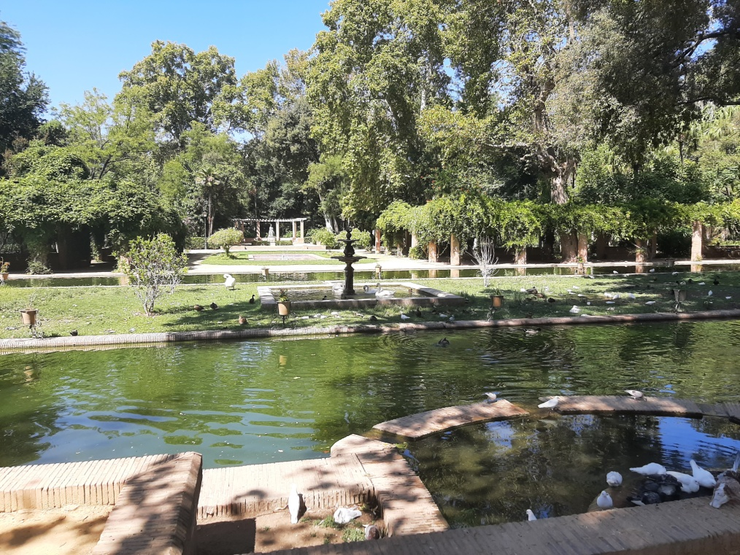
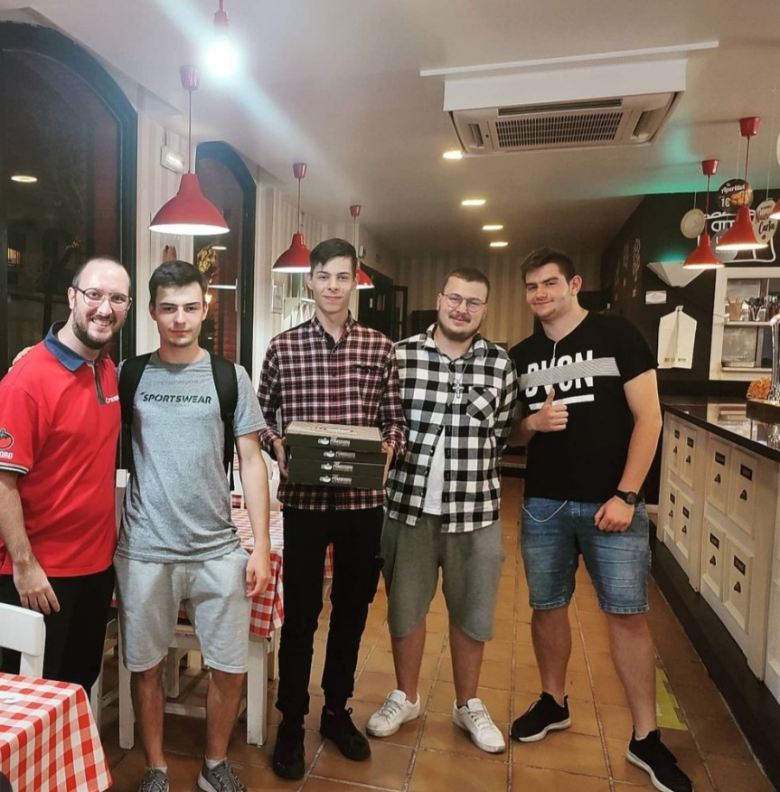

Slide 16
Wycieczka do Cadiz
Według zaplanowanej wycieczki 26 września o godzinie 9:00 wyjechaliśmy busem pod opieką Pani Kasi w stronę Cadiz a o 10:19 dotarliśmy na miejsce. Pierwszym krokiem zwiedzania tego pięknego portowego miasta było odwiedzenie kościoła świętego Filipa Neri oraz zwiedzanie najbliższej okolicy. W czasie wolnym każdy mógł cieszyć się urokami plaży a koło godziny 18 wróciliśmy do rezydencji.

Slide 17
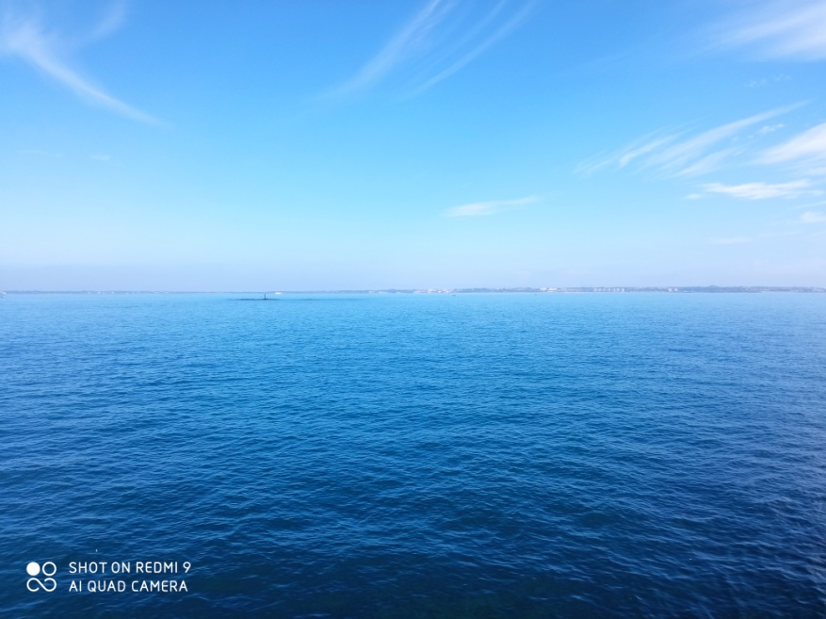
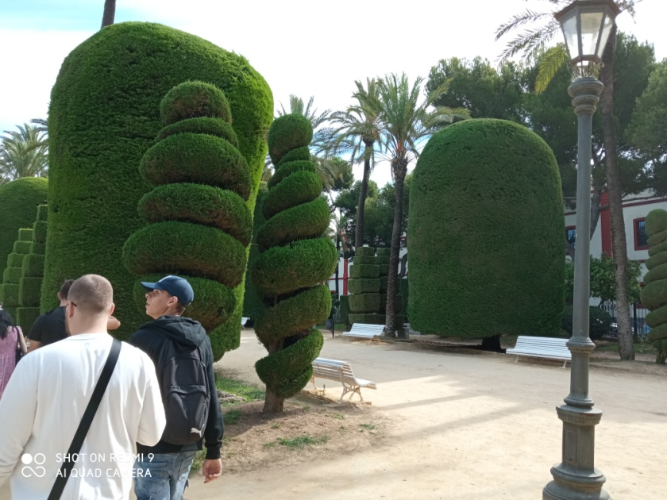
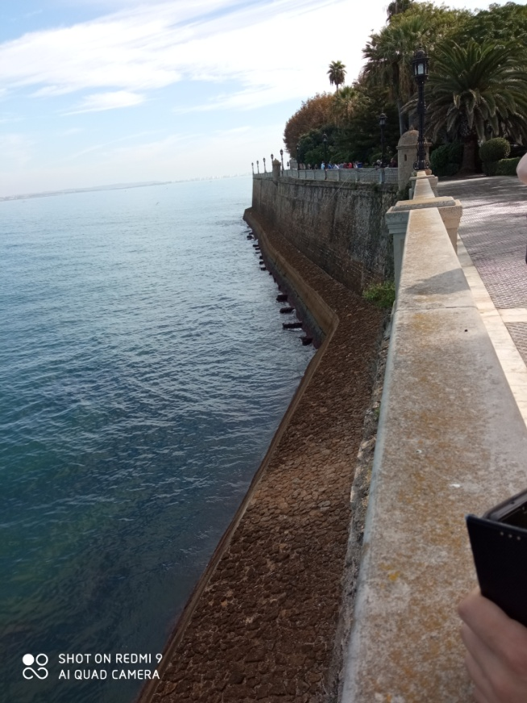

Slide 18
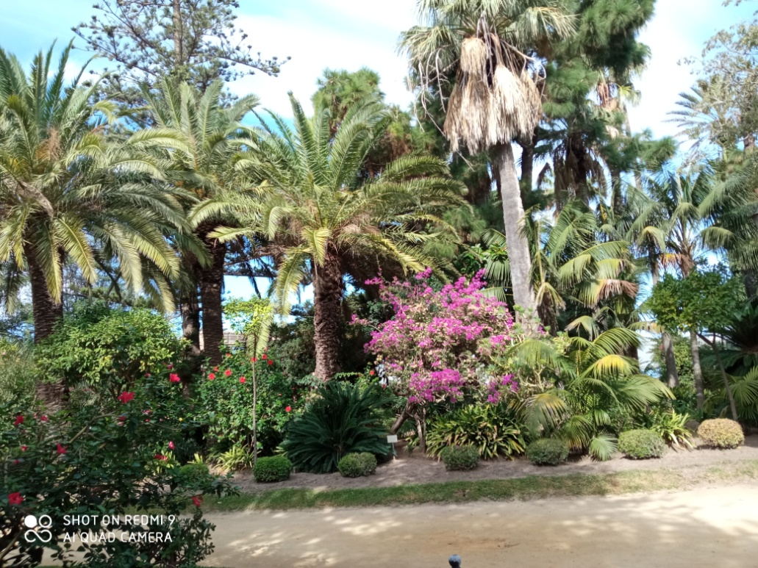
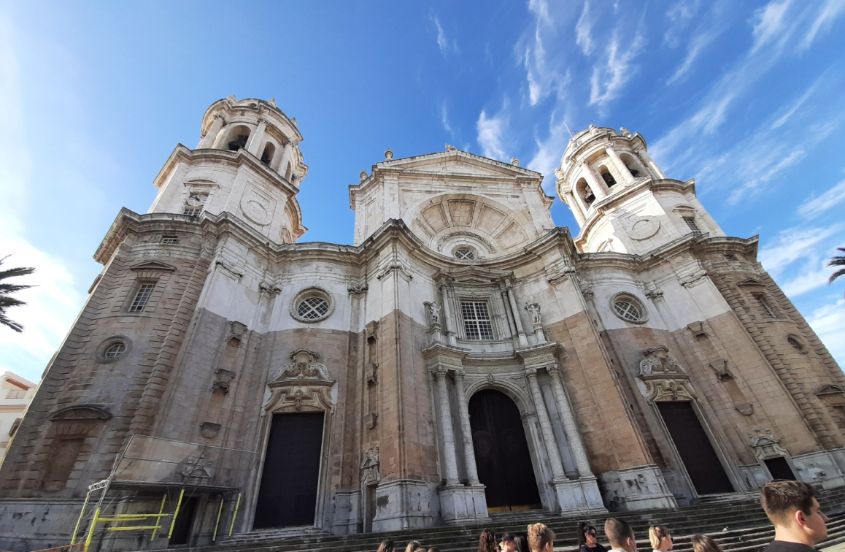

Slide 19
Wycieczka do Taviry
3 października o godzinie 9:00 wyjechaliśmy busem do miasta Taviry pod opieką Pani Klaudii i Pani Kasi. Mieliśmy okazję zobaczyć teatr z czasów Rzymskich, Castelo de Tavira, kościół a następnie odbyliśmy krótki rejs barką na plażę. Podczas czasu wolnego mogliśmy spróbować miejskich potraw a także spacerować po brzegach Portugalii.

Slide 20
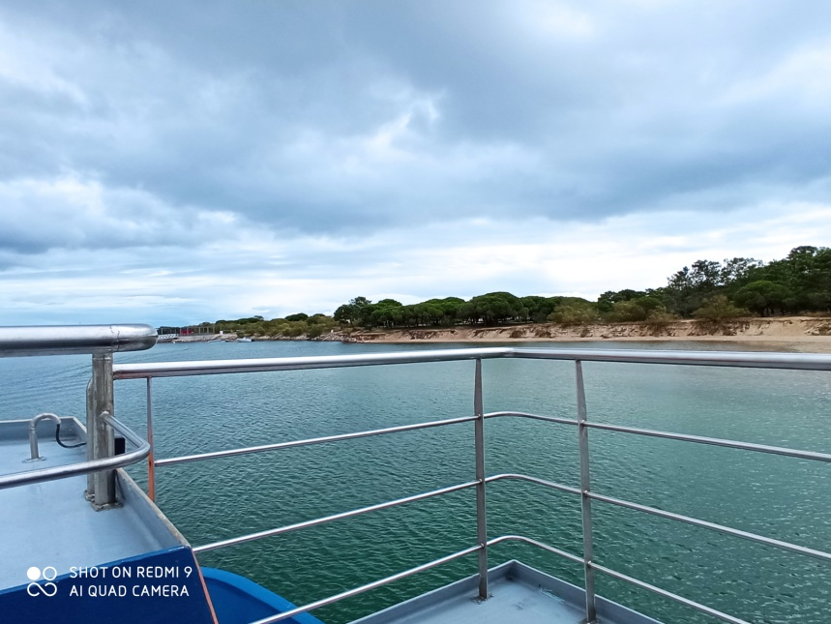
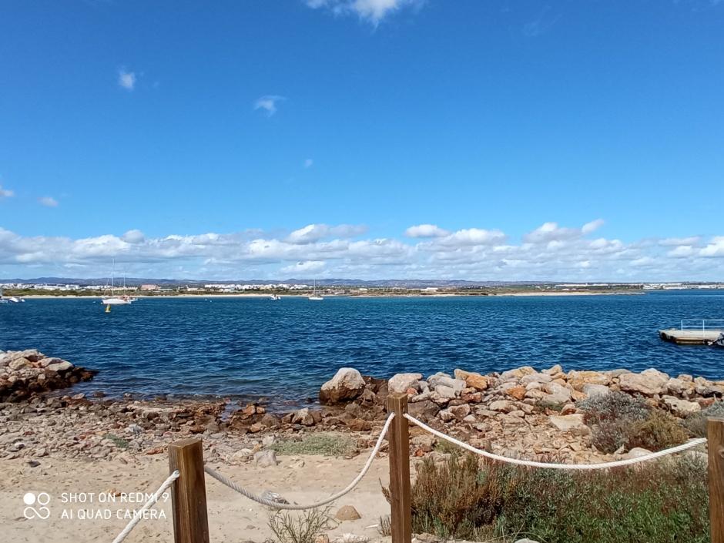
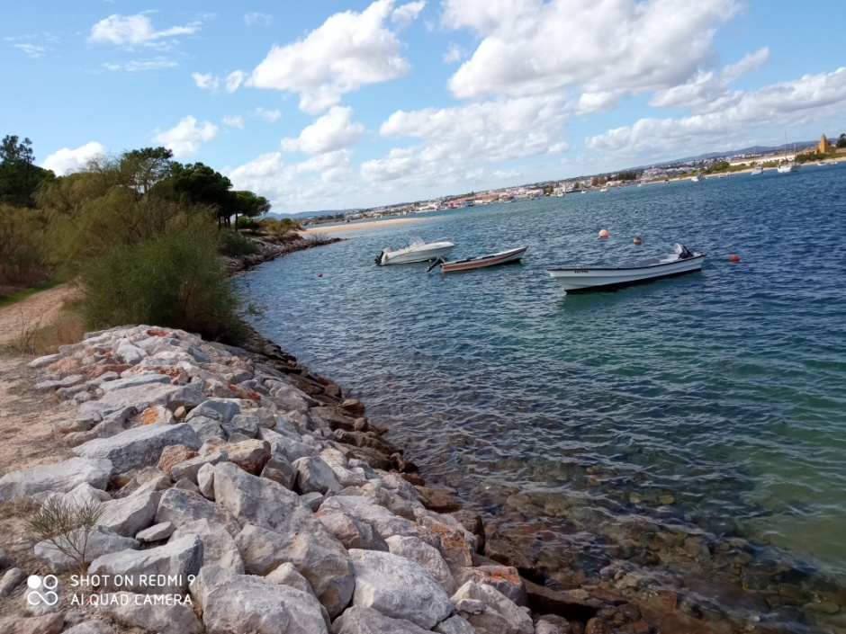

Slide 21
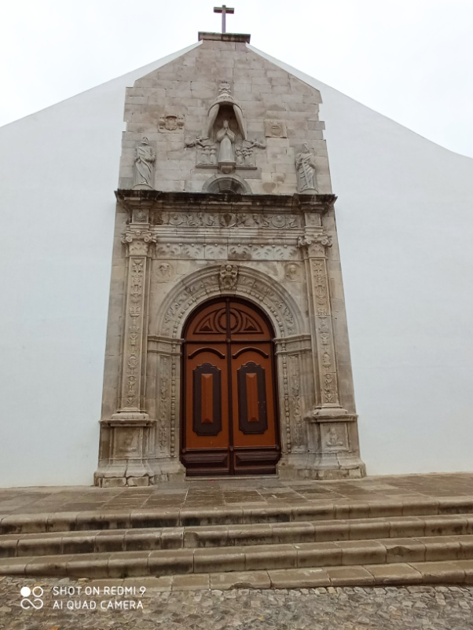
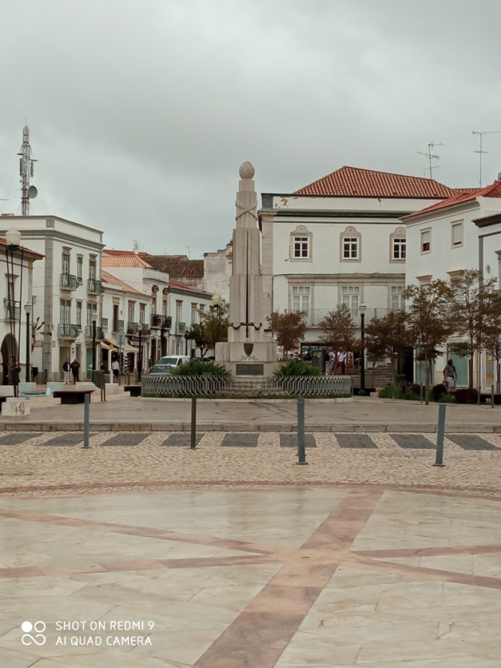
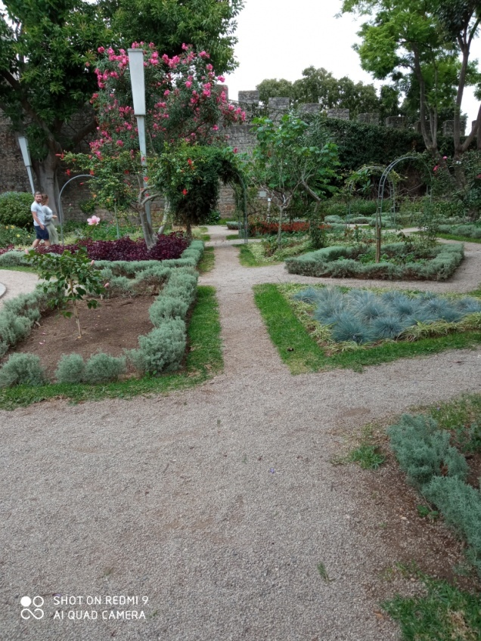

Slide 22
Podsumowanie
Odbyty staż w Hiszpanii pomógł nam rozwinąć umiejętności zdobyte jako technik informatyk. Dzięki niemu poznaliśmy uroki tego pięknego kraju oraz jego kulturę. Poprzez cenne doświadczenie jakie nabyliśmy, jesteśmy w stanie stwierdzić że firma w której pracowaliśmy nauczyła nas co to jest prawdziwa praca a dzięki naszym opiekunom i ich radom będziemy bardziej przygotowani do wyzwań związanych z naszym zawodem którego chcemy się podjąć.

Slide 23
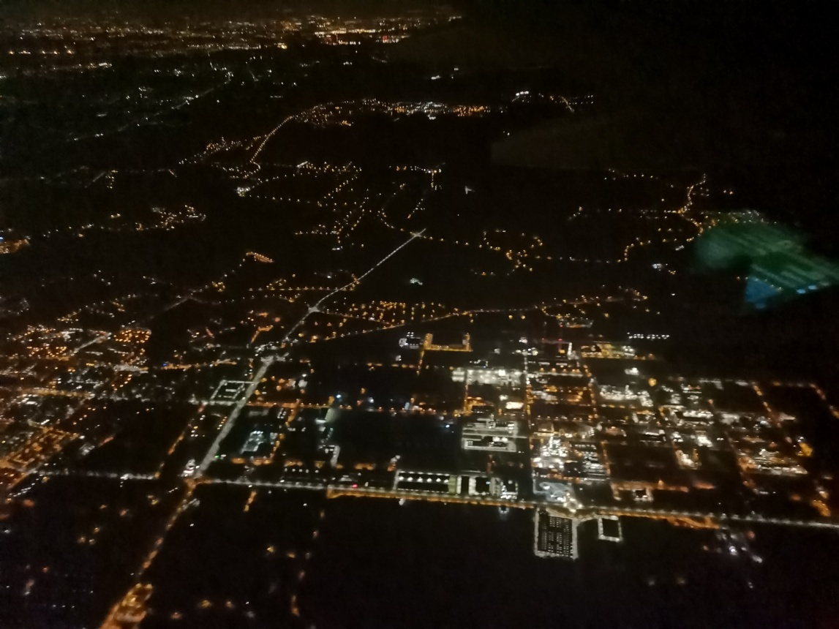
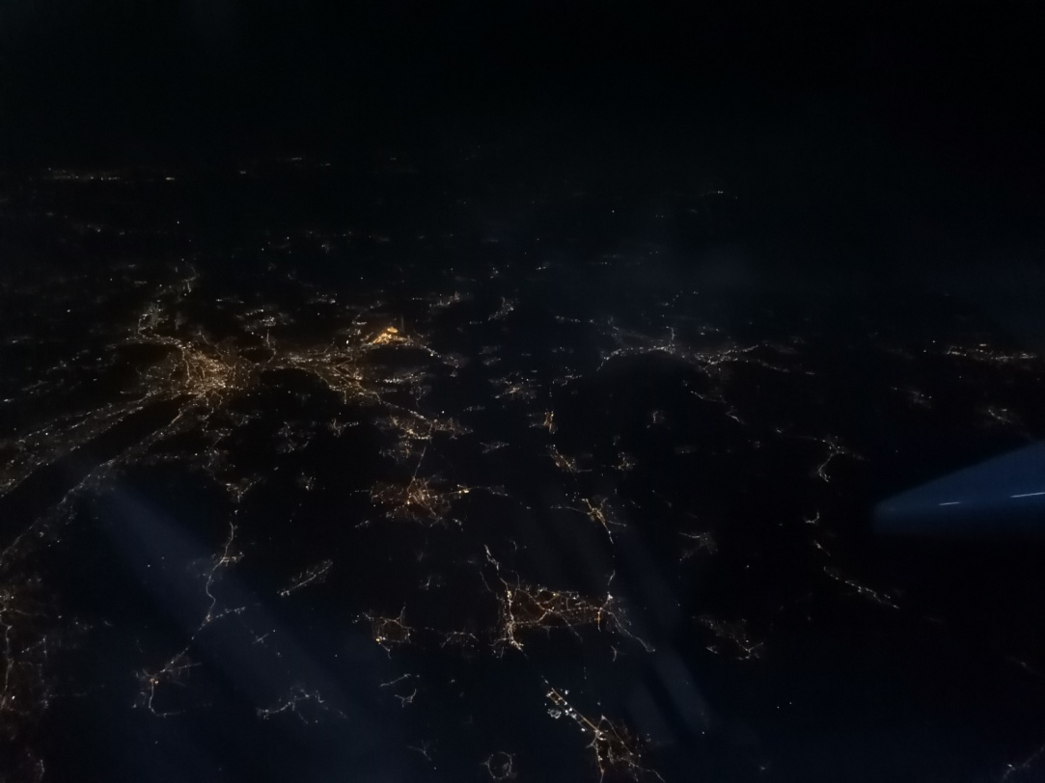

Slide 24
Prezentacja wykonana przez:
Tomasz Nagórny
Michał Dąbrowski
Maciek Siudak

